Slide 1




  Παθολογική Νοσηλευτική Ι (Ε)
Ανοικτά Ακαδημαϊκά Μαθήματα στο ΤΕΙ Αθήνας
Ενότητα 11: Χημειοθεραπεία
Σ. Παρισσόπουλος, Μ. Μπουζίκα, Β. Κουτσοπούλου
Τμήμα Νοσηλευτικής
Το περιεχόμενο του μαθήματος διατίθεται με άδεια Creative Commons εκτός και αν αναφέρεται διαφορετικά | Το έργο υλοποιείται στο πλαίσιο του Επιχειρησιακού Προγράμματος «Εκπαίδευση και Δια Βίου Μάθηση» και συγχρηματοδοτείται από την Ευρωπαϊκή Ένωση (Ευρωπαϊκό Κοινωνικό Ταμείο) και από εθνικούς πόρους.

Slide 2
Παθολογική Νοσηλευτική Ι
Εργαστήριο
Γ’ Χειμερινό Εξάμηνο 2012-2013
Τμήμα Νοσηλευτικής, ΤΕΙ Αθήνας
Το Εργαστήριο Διδάσκεται Σε Ομάδες 20 Ατόμων Από Τους Εξής Καθηγητές:
Ο. Γκοβίνα, Χ. Τσίου, Σ. Παρισσόπουλος, Μ. Μπουζίκα,
Θ. Στρουμπούκη, Γ. Τουλιά, Β. Κουτσοπούλου

Slide 3
Στόχοι Μαθήματος
Ο εκπαιδευόμενος θα είναι σε θέση να:
  Περιγράφει και ταξινομεί τα κυτταροστατικά φάρμακα,
  Αναγνωρίζει και συγκρίνει οδούς χορήγησης,
  Ονομάζει παρεμβάσεις σε περίπτωση εξαγγείωσης του φαρμάκου,
  Περιγράφει τα στάδια της διαδικασίας και ειδικά τα μέτρα ασφαλείας.

Slide 4
Χημειοθεραπεία (1 από 2)
Νεοπλάσματα καλοήθη και κακοήθη.
Σκοπός της θεραπευτικής αγωγής νεοπλασμάτων είναι η ριζική καταστροφή τους,

Slide 5
Μέθοδοι θεραπείας
Χειρουργική,
Χημειοθεραπεία,
Ακτινοθεραπεία,
Ανοσοθεραπεία.

Slide 6
Χημειοθεραπεία (2 από 2)
Είναι η χρήση φαρμακευτικών σκευασμάτων, με σκοπό την καταστροφή των καρκινικών κυττάρων και αποσκοπεί στην:
Εξάλειψη της νόσου,
Περιορισμό των μεταστάσεων,
Παράταση της ζωής,
Βελτίωση της ποιότητας ζωής.

Slide 7
Κυτταρικός κύκλος
G0: φάση ηρεμίας (τα κύτταρα δεν διαιρούνται),
G1: φάση πριν την σύνθεση DNA (σύνθεση πρωτεϊνών και RNA),
S: φάση σύνθεσης DNA (συσχετίζεται η σύνθεση RNA + πρωτεϊνών. Εδώ δρουν οι αντιμεταβολίτες),
G2: φάση μετά τη σύνθεση DNA και πριν τη μίτωση (συνεχίζεται η σύνθεση RNA και μπορεί να αρχίσει η μίτωση ή να διακοπεί),
M: φάση μίτωσης συνεχίζεται αργά η σύνθεση RNA. Τα νέα κύτταρα μπαίνουν στη φάση G0 ή συνεχίζουν τον κυτταρικό κύκλο.

Slide 8
Ταξινόμηση κυτταροστατικών
Αντιμεταβολίτες,
Αλκυλιούντες παράγοντες,
Αναστολείς της κυτταρικής μίτωσης,
Διάφορα: ορμόνες κλπ.

Slide 9
Αντιμεταβολίτες
Δρουν στη φάση S (φάση σύνθεσης DNA) :
Υποκαθιστούν τις ουσίες που είναι απαραίτητες για τη βιοσύνθεση των νουκλεϊνικών οξέων (μεταβολίτες),
Απορροφούνται από τα ένζυμα των οποίων μπλοκάρουν τη δράση.

Slide 10
Αλκυλιούντες παράγοντες
Δρουν σε όλες τις φάσεις:
Κυτταροτοξικά και μεταλλαξιογόνα,
Εκλεκτική δράση στα κύτταρα που πολλαπλασιάζονται με ταχύ ρυθμό,
Προμιτωτική φάση.

Slide 11
Αναστολείς της κυτταρικής μίτωσης
Εμποδίζουν τη σύνθεση DNA - RNA άρα και τη μίτωση,
Φυτικά αλκαλοειδή βινκριστίνη & αντιβιοτικά με κυτταροτοξική δράση.

Slide 12
Διάφορα φάρμακα όπως:
Ορμόνες,
Νιτροζουρίες (παρεμβαίνουν στη σύνθεση του DNA & RNA),
Ταξάνες,
Βιολογικοί τροποποιητές ή ανοσορρυθμιστές όπως ιντερφερόνη, ιντερλευκίνη - ενισχύουν τη δραστηριότητα των λεμφοκυττάτων.

Slide 13
Χημειοθεραπεία - γενικοί κανόνες (1 από 2)
ΣΧΗΜΑ
Συνδυασμένη χημειοθεραπεία με περισσότερα από ένα φάρμακα.
ΚΥΚΛΟΣ
Αριθμός των σχημάτων που γίνονται σε προκαθορισμένα κανονικά διαστήματα, συνήθως διάρκειας 21 ημερών,
Περίοδος αναπαύσεως > περιόδου θεραπείας,
Αριθμός κύκλων εξαρτάται από την τοξικότητα των φαρμάκων.

Slide 14
Χημειοθεραπεία - γενικοί κανόνες (2 από 2)
ΕΠΙΛΟΓΗ ΣΧΗΜΑΤΟΣ
Ιστολογικός τύπος,
Η εντόπιση του όγκου,
Το στάδιο εξέλιξης της νεοπλασίας,
ΔΟΣΗ ΦΑΡΜΑΚΩΝ,
Λαμβάνεται υπόψη η επιφάνεια του σώματος σε m2 (νομόγραμμα).
ΠΡΟΕΤΟΙΜΑΣΙΑ
Προετοιμασία των κυτταροτοξικών φαρμάκων από ειδικευμένο προσωπικό & από ειδικά εκπαιδευμένο νοσηλευτικό προσωπικό,
Τρέχοντα ερευνητικά πρωτόκολλα (clinical trials).

Slide 15

Οδοί Χορήγησης κυτταροστατικών
Από το στόμα,
Τοπική θεραπεία (κακοήθεις δερματικές παθήσεις),
Υποδόρια,
Ενδομυϊκά,
Ενδοφλέβια,
Ενδο-αρτηριακά,
Με έγχυση στις κοιλότητες.
“bottle cartoon pill”, από Nemo διαθέσιμο ως κοινό κτήμα

Slide 16
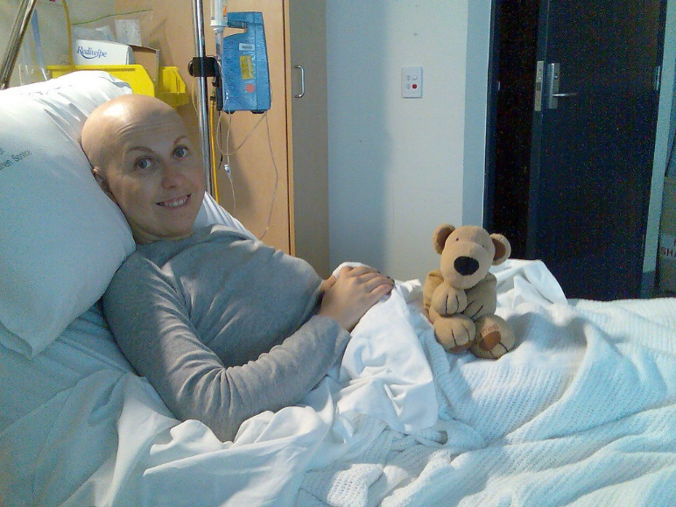
Ενδοφλέβια Χορήγηση
Η πιο συχνή μέθοδος,
Κατάλληλη φλεβική προσπέλαση:
Περιφερική φλέβα, ή
Κεντρική φλεβική οδό.
Hickman line,
Σύστημα Εμφύτευσης Συσκευής Αγγειακής Πρόσβασης Port-a-cath.
Η ενδοφλέβια χορήγηση διακρίνεται σε bolus ένεση και σε στάγδην έγχυση.
“In hospital with Neutropenia”, από Jenny Mealing διαθέσιμο με άδεια CC BY 2.0

Slide 17
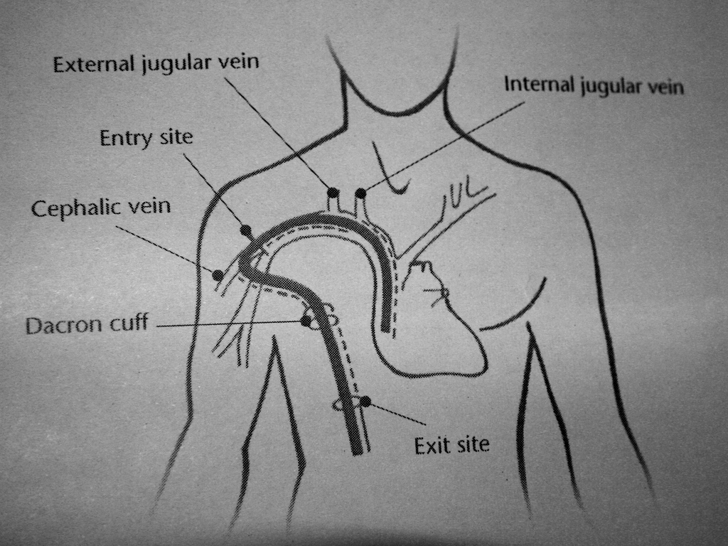
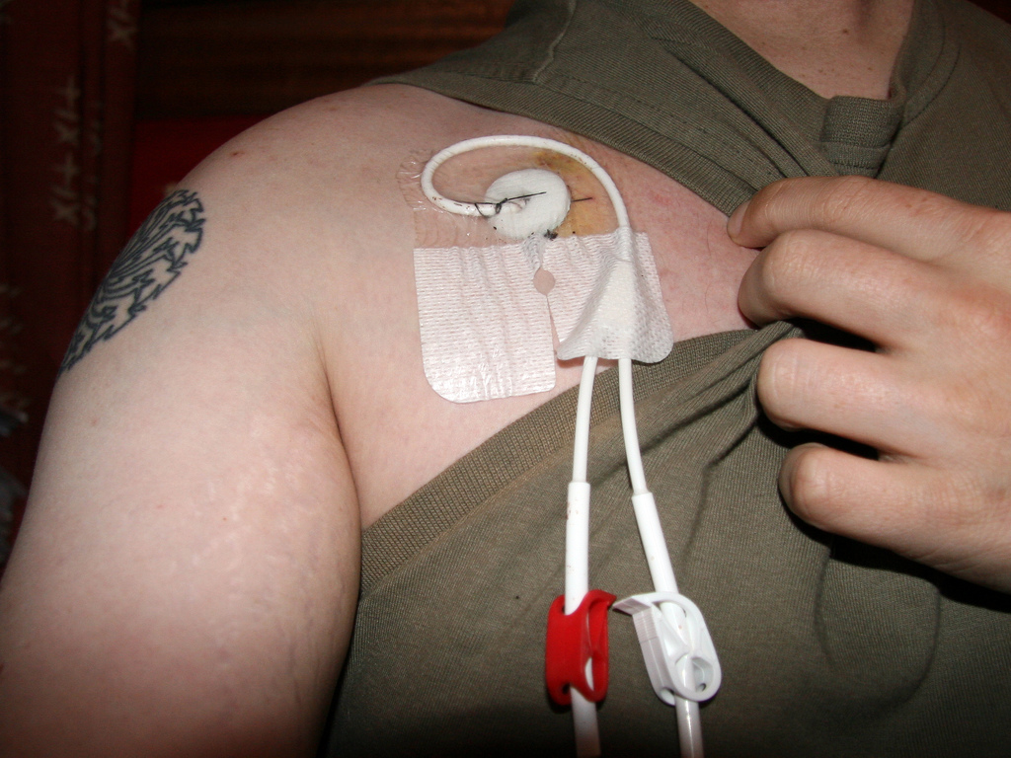
Καθετήρας Hickman Line
“hickman-line diagram”, από Dave Campbell διαθέσιμο με άδεια CC BY-NC-ND 2.0
“hickman-line genuine article”, από Dave Campbell διαθέσιμο με άδεια CC BY-NC-ND 2.0

Slide 18
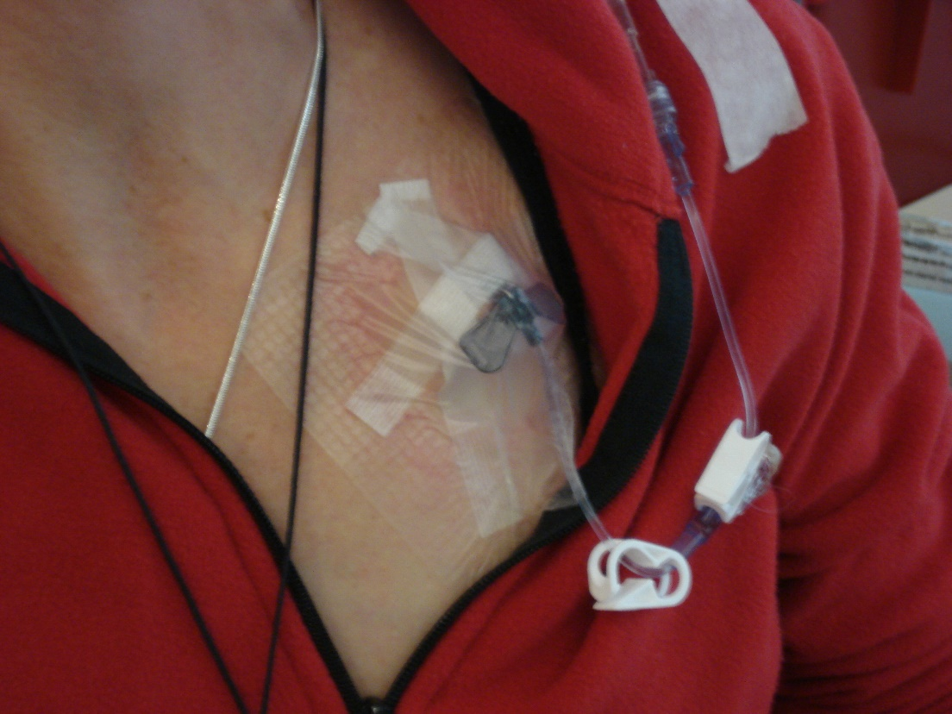
Καθετήρας Port-a-cath
“Port-a-cath connected”, από JustOneMoreBook! Children's Book Podcast διαθέσιμο με άδεια CC BY-NC-SA 2.0

Slide 19
Κριτήρια επιλογής φλέβας
Καταλληλόλητα της φλέβας
Ορατή, ψηλαφητή, ευθεία, ελαστική και σταθερή (προς αποφυγή εξαγγείωσης - νέκρωσης ιστών).
Φλέβες:
Αντιβραχίου, ραχιαίας επιφάνειας άκρας χείρας, καμπή αγκώνα.
Η Φλεβοκέντηση πρέπει να αποφεύγεται σε :
Ουλοποιημένες & εξελκωμένες περιοχές,
Άκρα με λεμφοίδημα, κάταγμα, τραύματα, θρομβοφλεβίτιδα.

Slide 20
Σημείο φλεβοκέντησης
Σημείο φλεβοκέντησης
Αλλαγή κάθε 48 ώρες, ή καθημερινά εάν τα φάρμακα είναι ιδιαίτερα ερεθιστικά,
Έλεγχος για σημεία ερεθισμού και φλεβίτιδας
Φλεβοκαθετήρες
Προσφέρουν σταθερότητα και ασφάλεια σε αντίθεση με τις πεταλούδες,
Χρήση 20-22G διαμέτρου, για αυξημένη ροή αίματος γύρω από τον φλεβοκαθετήρα.

Slide 21
Εξαγγείωση (1 από 3)
ΣΥΜΠΤΩΜΑΤΟΛΟΓΙΑ
Ασθενής : αίσθημα καύσου ή τσούξιμο περιοχή καθετήρα,
Οίδημα στην περιοχή,
Δεν υπάρχει επιστροφή αίματος στον καθετήρα,
Αντίσταση κατά τη χορήγηση bolus ή κατά τη διάρκεια flushing με N/S 0.9%.

Slide 22
Εξαγγείωση (2 από 3)
ΑΝΤΙΜΕΤΩΠΙΣΗ
Σταματάμε τη χορήγηση του φαρμάκου,
Ενημερώνουμε τον θεράποντα γιατρό & ακολουθούμε το πρωτόκολλο αντιμετώπισης για το συγκεκριμένο φάρμακο,
Χορηγούμε αντίδοτο αφού αναρροφηθεί το χ/θ φάρμακο,
Βγάζουμε τον καθετήρα και κάνουμε εμποτισμούς με το αντίδοτο ή την κορτιζόνη στους γύρω ιστούς με σύριγγα ινσουλίνης,
Δεν πιέζουμε την περιοχή.

Slide 23
Εξαγγείωση (3 από 3)
ΑΝΤΙΜΕΤΩΠΙΣΗ (συνέχεια)
Κάλυψη με αποστειρωμένες γάζες,
Αλοιφή κορτιζόνης 2 φορές ημερησίως, ανάρροπη θέση του άκρου,
Ψυχρά επιθέματα, θερμά επιθέματα μόνο σε παράγωγα του vincristive,
Καταγραφή του συμβάντος και παρακολούθηση της περιοχής.

Slide 24
Παρεμβάσεις κατά την έναρξη ή χορήγηση χημειοθεραπείας (1 από2)
Αξιολόγηση εξετάσεων
Γενικές εξετάσεις αίματος ή ούρων,
Ακτινογραφία θώρακος,
Ηπατική λειτουργία (σε χρήση Methotrexate ηπατοτοξικό),
Νεφρική λειτουργία
  ενυδάτωση ασθενούς 12 ώρες πριν έως και μερικές ώρες μετά την έναρξη χ/θ.

Slide 25
Παρεμβάσεις κατά την έναρξη ή χορήγηση χημειοθεραπείας (2 από 2)
Φωτοπροστασία σε ορισμένα iv φάρμακα πχ Oncovin, Adpbastina),
Ο₂ σε περίπτωση αλλεργικού shock,
Αντίδοτα για τα φάρμακα όπως Methotrexate Leucoverin,
Αντιεμετικά,
αντιμετώπιση σπασμών με Calsium Gluconate, Magnesium Chloride,
Αντίδοτα για νέκρωμα φλεβών πχ Sodium Sulfate.

Slide 26
Χορήγηση χημειοθεραπείας
Η Διαδικασία

Slide 27
Χορήγηση χημειοθεραπείας (1 από 2)
Ελέγχουμε την ιατρική οδηγία: όνομα ασθενούς, το φάρμακο, τη δόση, την οδό χορήγησης,
Παραλαμβάνουμε ή ετοιμάζουμε το υλικό,
Ενημερώνουμε τον ασθενή,
Στο τροχήλατο φάρμακα έκτακτου ανάγκης για αλλεργική αντίδραση : ντοπαμίνη, επινεφρίνη, αμινοφυλλίνη, διμεθινδένη, κορτιζόνη,
Φλεβοκέντηση ή έλεγχος βατότητας της φλεβικής προσπέλασης,
Έκπλυση γραμμής με N/S 0,9% για έλεγχο εξαγγείωσης,
Χορηγούμε αντιεμετικό ( ιατρική οδηγία).

Slide 28
Χορήγηση χημειοθεραπείας (2 από 2)
Το ερεθιστικό φάρμακο χορηγείται πρώτο, και συνιστάται έκπλυση γραμμής ανάμεσα στα φάρμακα,
Βραδεία χορήγηση ως bolus με έλεγχο της ροής αίματος προς τα πίσω,
Χορήγηση με ηλεκτρονικές αντλίες,
Χορήγηση διαλυμάτων σε θερμοκρασία δωματίου, προσοχή όταν το διάλυμα φυλάσσεται στο ψυγείο,
Διακοπή της χορήγησης όταν μειωθεί ή διακοπεί η ροή του φαρμάκου + έκπλυση με φυσιολογικό ορό (για έκπλυση της φλέβας),
Απορρίπτουμε προσεκτικά όλα τα χρησιμοποιημένα υλικά στους ειδικούς κάδους,
Καταγραφή της διαδικασίας στη λογοδοσία και στη καρτέλα των φαρμάκων.

Slide 29
Προβλήματα - αντιδράσεις
Οι Παρενέργειες των κυτταροστατικών διακρίνονται σε πρώιμες ή όψιμες,
Παρατηρούνται σχεδόν σε όλα τα συστήματα :
Ναυτία και έμετος,
Ανορεξία, απώλεια βάρους,
Διάρροια-δυσκοιλιότητα,
Ξηρότητα στόματος, στοματίτιδα,
Αλωπεκία προσωρινή,
Υπέρχρωση και αλλεργικές εκδηλώσεις δέρματος,
Καταστολή του μυελού των οστών & αναιμία, λευκοπενία, θρομβοπενία.

Slide 30
Μέτρα ασφαλείας (1 από 6)
Η μόλυνση επέρχεται με
Άμεση επαφή,
Εισπνοή,
Αεροδιασκορπισμό και μόλυνση τροφίμων και ποτών.
ΟΧΙ στην κατανάλωση ή διατήρηση (στο ψυγείο) τροφής / ποτών / καπνίσματος στο χώρο προετοιμασίας των χημειοφαρμακευτικών σκευασμάτων

Slide 31
Μέτρα ασφαλείας (2 από 6)
Απαραίτητος εξοπλισμός
Μακριά ποδιά με μανίκια,
Σκούφος χειρουργείου,
Γάντια χοντρά,
Προστατευτικά γυαλιά,
Μάσκα προστατευτική ενισχυμένη ή χειρουργείου διπλή.
Απεκκρίσεις ασθενών: αίμα, ούρα, εμέσματα κλπ είναι μολυσματικά για 48 ώρες, ο χειρισμός τους γίνεται με γάντια, τοποθετούνται σε ειδικές σακούλες και μπαίνουν στο πλυντήριο 48 ώρες μετά τη χ/θ.

Slide 32
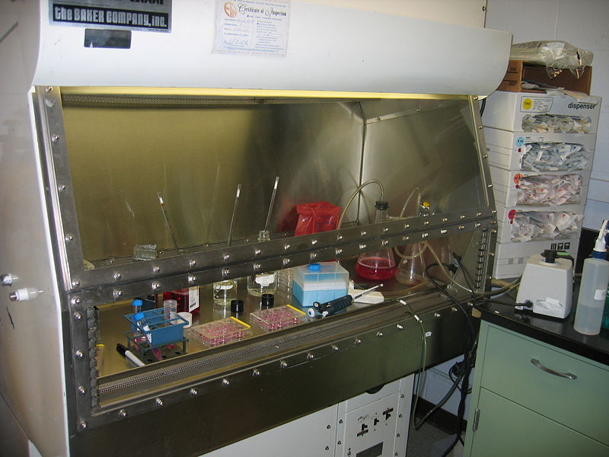
Μέτρα ασφαλείας (3 από 6)
Θάλαμος κάθετης νηματικής ροής = προστασία στον χειριστή & περιβάλλον,
Ψυγείο, νεροχύτης + απαραίτητα υλικά.
“Laminar Flow Cabinet for Tissue Culture”, από Flickr upload bot διαθέσιμο με άδεια CC BY-SA 2.0

Slide 33
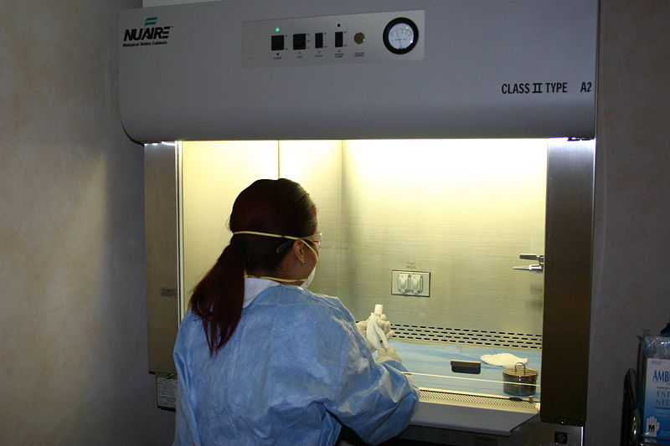
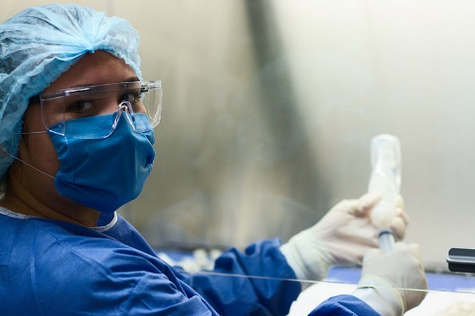
Μέτρα ασφαλείας (4 από 6)
“Mixing the medications at the laminar flow cabinet”, από Flickr upload bot διαθέσιμο με άδεια CC BY-SA 2.0
“Bien protegida contra la exposición laboral”, από Brujogomez διαθέσιμο με άδεια CC BY-SA 3.0

Slide 34
Μέτρα ασφαλείας (5 από 6)
Τακτικός έλεγχος του φίλτρου & σωστής ροής του αέρα,
Κατάλληλη ενδυμασία
Στολή, γάντια, γυαλιά, μάσκα, σκούφος,
Αποστειρωμένο απορροφητικό χαρτί +αδιάβροχη επιφάνεια,
ΟΧΙ αέρας στα φιαλίδια (διασπορά),
Το νεφροειδές (για τα φάρμακα) + όλα τα υλικά μετά τη χρήση τους απορρίπτονται στα τοξικά ,
Μετά τη διαδικασία οι επιφάνειες ξεπλένονται με νερό,
Το μηχάνημα μένει ανοιχτό 10 λεπτά μετά τη χρησιμοποίηση του.

Slide 35
Μέτρα ασφαλείας (6 από 6)
Φορέστε προστατευτικό υλικό,
Τοποθετείστε τετράγωνο αδιάβροχο κάτω από τον φλεβοκαθετήρα,
Όλο το χρησιμοποιηθέν υλικό πετιέται σε ειδικούς σάκους,
Η αποκομιδή των απορριμμάτων,
Αιχμηρά αντικείμενα σε ειδικά δοχεία που δεν τρυπιούνται,
Συσκευές χορήγησης + υπόλοιπο υλικό τοποθετούνται σε σακούλες με ένδειξη ΜΟΛΥΣΜΑΤΙΚΑ,
Τα υγρά - σε αποχέτευση + ξεπλένονται με άφθονο νερό,
Το μη αναλώσιμο υλικό πλένεται καλά και απολυμαίνεται,
Τα άχρηστα υλικά συλλέγονται + καίγονται στους κλιβάνους.

Slide 36
Βιβλιογραφία
Ignatavicious, Workman (2008) Παθολογική & Χειρουγική Νοσηλευτική. Κριτική σκέψη για συνεργατική φροντίδα (Επ. Ελ. Έκδοσης Βασιλειάδου Α), Εκδόσεις ΒΗΤΑ, Αθήνα.
Lynn P. (2012) Κλινικές νοσηλευτικές δεξιότητες και νοσηλευτική διεργασία Έγχρωμος άτλας. Ιατρικές Εκδόσεις Π. Χ. Πασχαλίδης, Αθήνα.
Wells S (2008) Venous access in oncology and haematology patients: part one. Nursing Standard. 22, 52, 39-46.
Wells S (2008) Venous access in oncology and haematology patients: part two. Nursing Standard. 23, 1, 35-42.
Λαβδανίτη Μ. & Δημητριάδου Α. (2009) Εξαγγείωση Κυτταροστατικών Φαρμάκων – ο Ρόλος του Νοσηλευτή. Νοσηλευτική 48(3) 268-275.

Slide 37
Τέλος Ενότητας

Slide 38
Σημειώματα

Slide 39
Σημείωμα Αναφοράς
Copyright Τεχνολογικό Εκπαιδευτικό Ίδρυμα Αθήνας, Στυλιανός Παρισσόπουλος 2013. Στυλιανός Παρισσόπουλος. «Παθολογική Νοσηλευτική Ι (Ε). Ενότητα 11: Χημειοθεραπεία». Έκδοση: 1.0. Αθήνα 2014. Διαθέσιμο από τη δικτυακή διεύθυνση: ocp.teiath.gr.

Slide 40
Σημείωμα Αδειοδότησης
Το παρόν υλικό διατίθεται με τους όρους της άδειας χρήσης Creative Commons Αναφορά, Μη Εμπορική Χρήση Παρόμοια Διανομή 4.0 [1] ή μεταγενέστερη, Διεθνής Έκδοση. Εξαιρούνται τα αυτοτελή έργα τρίτων π.χ. φωτογραφίες, διαγράμματα κ.λ.π., τα οποία εμπεριέχονται σε αυτό. Οι όροι χρήσης των έργων τρίτων επεξηγούνται στη διαφάνεια «Επεξήγηση όρων χρήσης έργων τρίτων».
Τα έργα για τα οποία έχει ζητηθεί άδεια αναφέρονται στο «Σημείωμα Χρήσης Έργων Τρίτων».
[1] http://creativecommons.org/licenses/by-nc-sa/4.0/
Ως Μη Εμπορική ορίζεται η χρήση:
που δεν περιλαμβάνει άμεσο ή έμμεσο οικονομικό όφελος από την χρήση του έργου, για το διανομέα του έργου και αδειοδόχο
που δεν περιλαμβάνει οικονομική συναλλαγή ως προϋπόθεση για τη χρήση ή πρόσβαση στο έργο
που δεν προσπορίζει στο διανομέα του έργου και αδειοδόχο έμμεσο οικονομικό όφελος (π.χ. διαφημίσεις) από την προβολή του έργου σε διαδικτυακό τόπο
Ο δικαιούχος μπορεί να παρέχει στον αδειοδόχο ξεχωριστή άδεια να χρησιμοποιεί το έργο για εμπορική χρήση, εφόσον αυτό του ζητηθεί.

Slide 41
Επεξήγηση όρων χρήσης έργων τρίτων
©
Δεν επιτρέπεται η επαναχρησιμοποίηση του έργου, παρά μόνο εάν ζητηθεί εκ νέου άδεια από το δημιουργό.
διαθέσιμο με άδεια CC-BY
Επιτρέπεται η επαναχρησιμοποίηση του έργου και η δημιουργία παραγώγων αυτού με απλή αναφορά του δημιουργού.
διαθέσιμο με άδεια CC-BY-SA
Επιτρέπεται η επαναχρησιμοποίηση του έργου με αναφορά του δημιουργού, και διάθεση του έργου ή του παράγωγου αυτού με την ίδια άδεια.
διαθέσιμο με άδεια CC-BY-ND
Επιτρέπεται η επαναχρησιμοποίηση του έργου με αναφορά του δημιουργού.
Δεν επιτρέπεται η δημιουργία παραγώγων του έργου.
διαθέσιμο με άδεια CC-BY-NC
Επιτρέπεται η επαναχρησιμοποίηση του έργου με αναφορά του δημιουργού.
Δεν επιτρέπεται η εμπορική χρήση του έργου.
διαθέσιμο με άδεια CC-BY-NC-SA
Επιτρέπεται η επαναχρησιμοποίηση του έργου με αναφορά του δημιουργού
και διάθεση του έργου ή του παράγωγου αυτού με την ίδια άδεια.
Δεν επιτρέπεται η εμπορική χρήση του έργου.
διαθέσιμο με άδεια CC-BY-NC-ND
Επιτρέπεται η επαναχρησιμοποίηση του έργου με αναφορά του δημιουργού.
Δεν επιτρέπεται η εμπορική χρήση του έργου και η δημιουργία παραγώγων του.
διαθέσιμο με άδεια
CC0 Public Domain
Επιτρέπεται η επαναχρησιμοποίηση του έργου, η δημιουργία παραγώγων αυτού και η εμπορική του χρήση, χωρίς αναφορά του δημιουργού.
διαθέσιμο ως κοινό κτήμα
Επιτρέπεται η επαναχρησιμοποίηση του έργου, η δημιουργία παραγώγων αυτού και η εμπορική του χρήση, χωρίς αναφορά του δημιουργού.
χωρίς σήμανση
Συνήθως δεν επιτρέπεται η επαναχρησιμοποίηση του έργου.

Slide 42
Διατήρηση Σημειωμάτων
Οποιαδήποτε αναπαραγωγή ή διασκευή του υλικού θα πρέπει να συμπεριλαμβάνει:
  το Σημείωμα Αναφοράς
  το Σημείωμα Αδειοδότησης
  τη δήλωση Διατήρησης Σημειωμάτων
  το Σημείωμα Χρήσης Έργων Τρίτων (εφόσον υπάρχει)
μαζί με τους συνοδευόμενους υπερσυνδέσμους.

Slide 43

Χρηματοδότηση
Το παρόν εκπαιδευτικό υλικό έχει αναπτυχθεί στo πλαίσιo του εκπαιδευτικού έργου του διδάσκοντα.
Το έργο «Ανοικτά Ακαδημαϊκά Μαθήματα στο ΤΕΙ Αθήνας» έχει χρηματοδοτήσει μόνο την αναδιαμόρφωση του εκπαιδευτικού υλικού.
Το έργο υλοποιείται στο πλαίσιο του Επιχειρησιακού Προγράμματος «Εκπαίδευση και Δια Βίου Μάθηση» και συγχρηματοδοτείται από την Ευρωπαϊκή Ένωση (Ευρωπαϊκό Κοινωνικό Ταμείο) και από εθνικούς πόρους.

